Slide 1
Kā tev iet?
Projekts “Labbūtības ceļakarte skolā” īstenošanai”
DVPĢ / 7.b klase

Slide 2
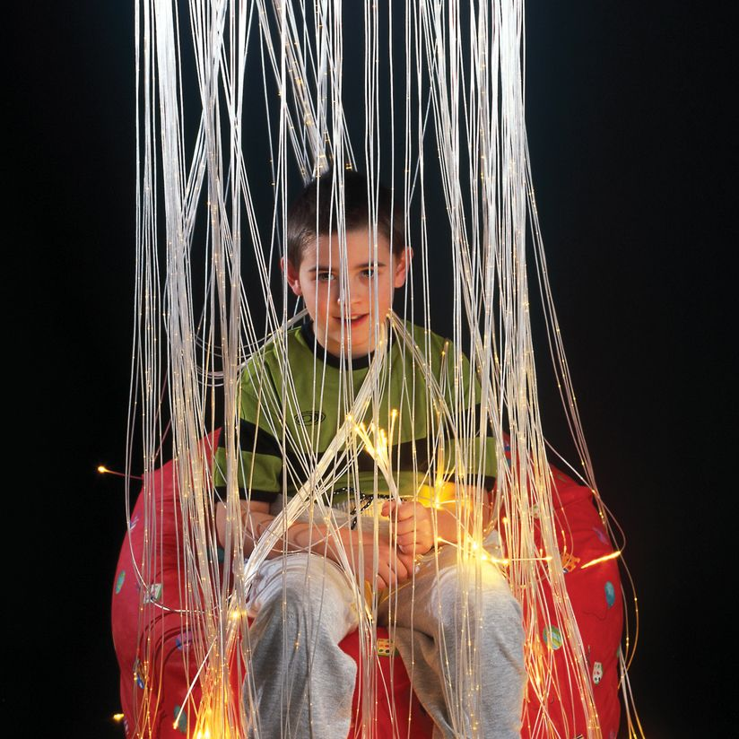
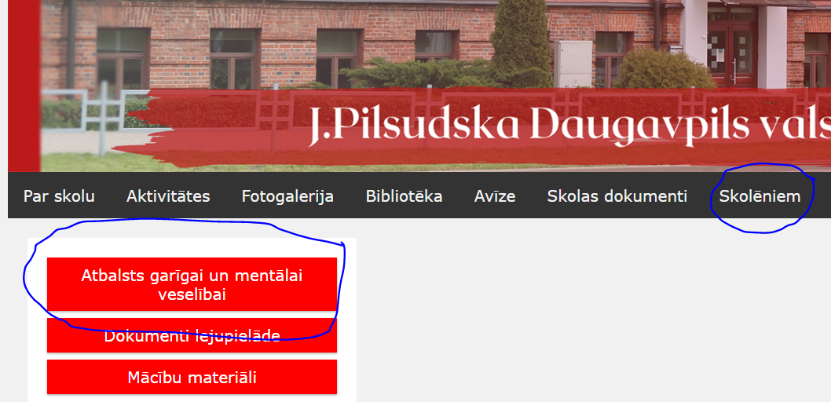
Jauniešu iniciatīvu projekts “Labbūtības ceļakarte skolā”

Slide 3
PLĀNS
Kad ir jauztraucās?
Kāpēc svarīgi būt pozitīvam?
Kāpēc īpaši svarīgi to zināt pusaudzim?
Ko darīt, ja jūties slikti?

Slide 4
Kad ir jāuztraucās?
Nomāktība
Enerģijas trūkums
Nogurums
Pasivitāte
Interešu zudums
Viegla aizkaitināmība
Trauksme
Atteikšanās vai nespēja pildīt ikdienas pienākumus (piem., mācības, mājas pienākumi, laiks ar ģimeni vai draugiem, ārpus skolas nodarbības

Slide 5
Latvijā 2021. gada martā veica online pētījumu Latvijas jauniešiem kurā piedalījās 492 respondenti, lai saprastu, kā mainījusies jauniešu mentālā veselība, kādas ir domas par nākotni un kas jauniešus motivē. Galvenie rezultāti redzami šeit:

Slide 6
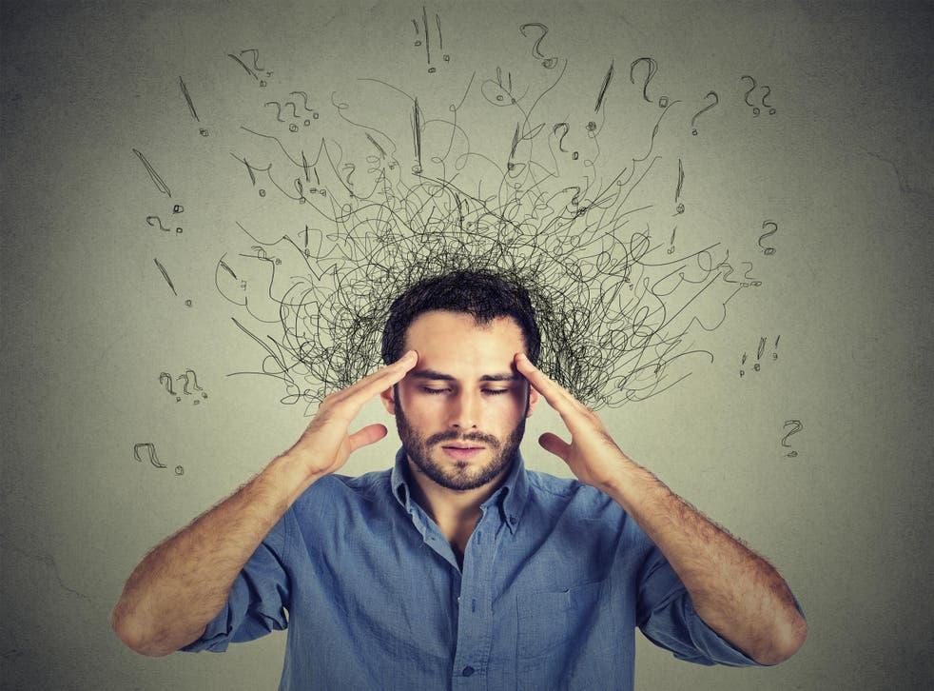
Kas ir mentālā veselība?
Parasti mūsu smadzenes tiek ar stresiem galā. Bet ja stresa būs par daudz vai smadzenēm nepietiks jaudas, tad var rasties mentālās veselības problēmas. Lai no tām izvairītos, atceries MENTAL pamatlikumus!

Slide 7
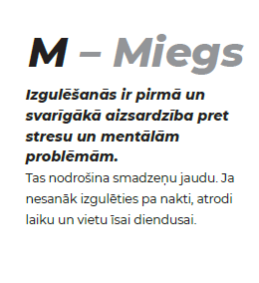
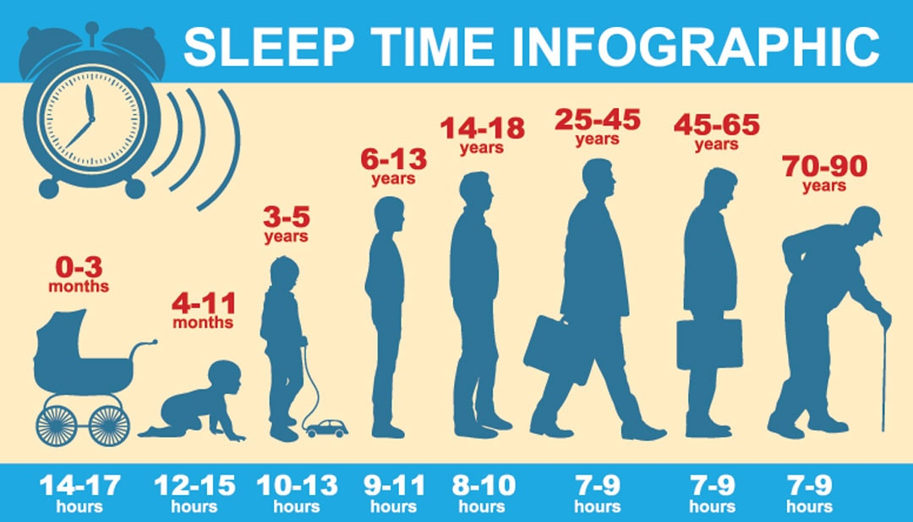

Slide 8
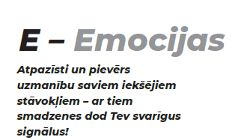
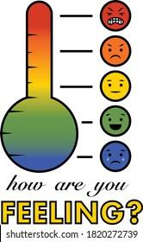
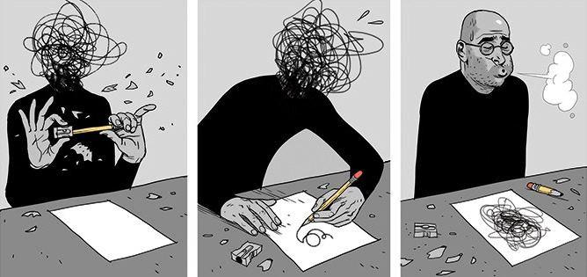

Slide 9
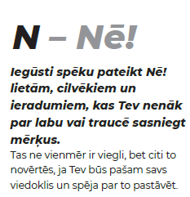
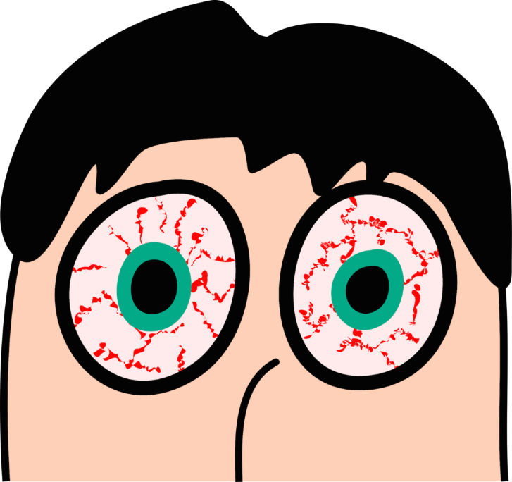

Slide 10
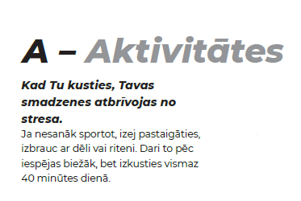
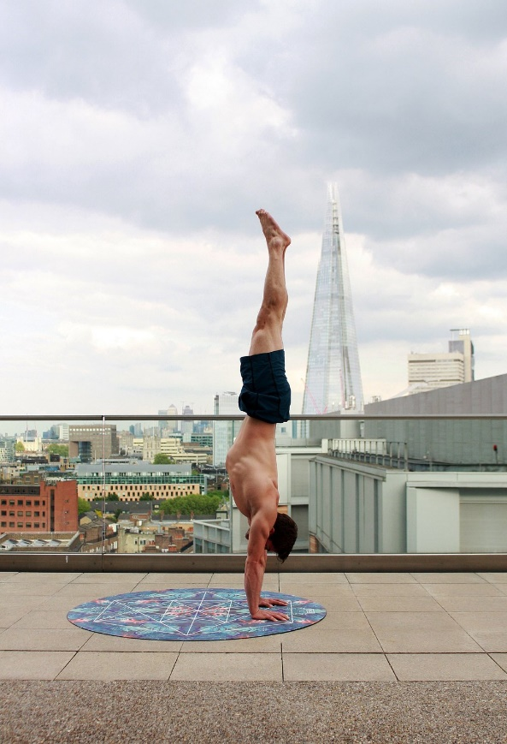
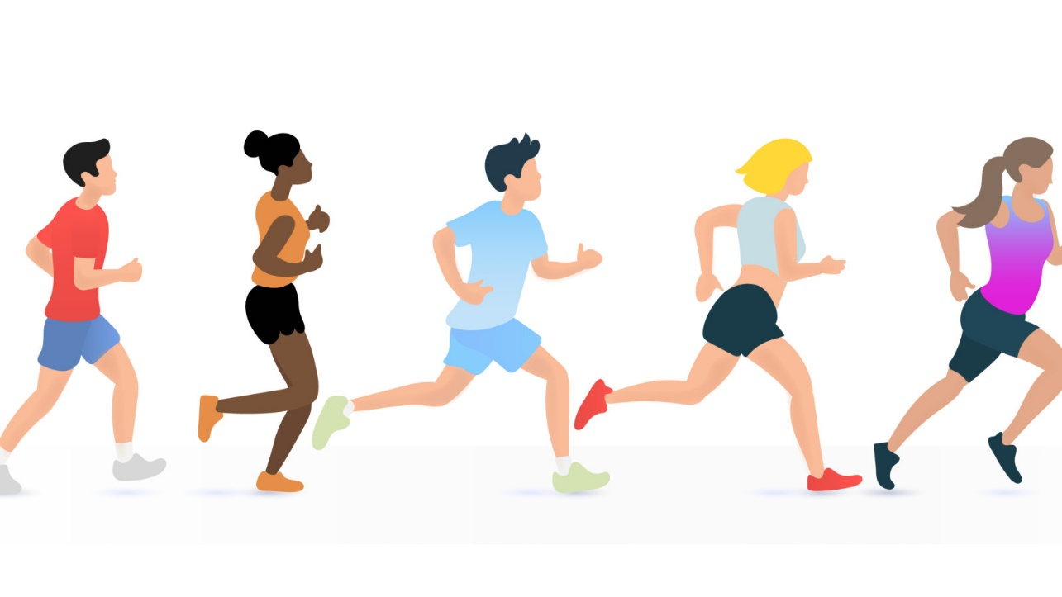
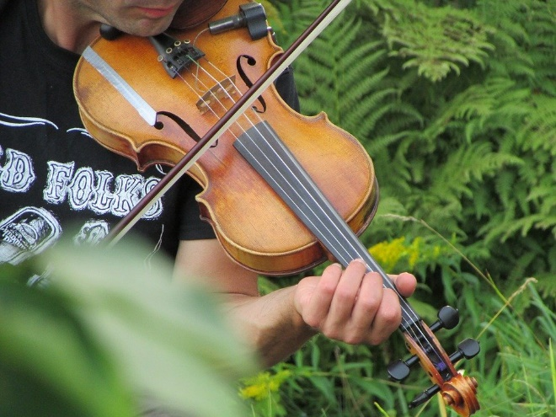
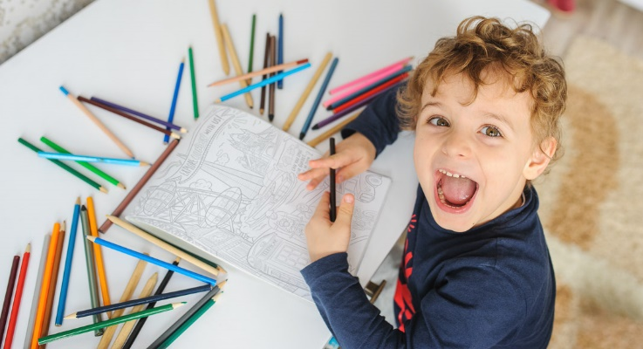

Slide 11
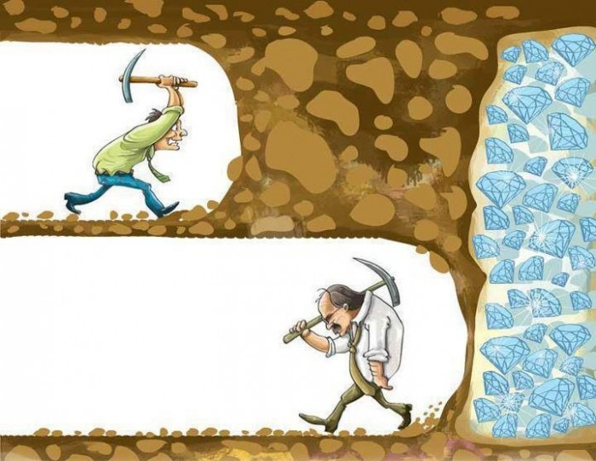

Slide 12
